Slide 1
Trabajo Práctico
Inteligencia Computacional
Predictor para el ganador del premio
MVP de la NBA
Bargas, Santiago. Grinovero Jerónimo. Roman Telli

Slide 2
Motivaciones para el proyecto
Interés por el deporte

Slide 3
Motivaciones para el proyecto
Interés por el deporte
Cantidad de estadísticas disponibles

Slide 4
Motivaciones para el proyecto
Interés por el deporte
Cantidad de estadísticas disponibles
Aplicación de inteligencia artificial en el deporte

Slide 5
Motivaciones para el proyecto
Interés por el deporte
Cantidad de estadísticas disponibles
Aplicación de inteligencia artificial en el deporte
Apuestas deportivas

Slide 6
Motivaciones para el proyecto
Interés por el deporte
Cantidad de estadísticas disponibles
Aplicación de inteligencia artificial en el deporte
Apuestas deportivas ❌

Slide 7
Etapas de la implementación del proyecto

Slide 8
Etapas de la implementación del proyecto
Etapa 1:
Creación de la base de datos

Slide 9
Etapas de la implementación del proyecto
Etapas de la implementación del proyecto
Etapa 2:
Elección del modelo a utilizar
Etapa 2:
Entrenamiento del modelo utilizado
Etapa 2:
Entrenamiento y prueba
Etapa 1:
Creación de la base de datos
Etapa 2:
Entrenamiento y prueba
Etapa 1:
Creación de la base de datos

Slide 10
Etapas de la implementación del proyecto
Etapa 2:
Elección del modelo a utilizar
Etapa 3:
Análisis de resultados
Etapa 2:
Elección del modelo a utilizar
Etapa 2:
Entrenamiento del modelo utilizado
Etapa 2:
Entrenamiento y prueba
Etapa 1:
Creación de la base de datos
Etapa 2:
Entrenamiento y prueba

Slide 11
Etapas de la implementación del proyecto
Etapa 2:
Elección del modelo a utilizar
Etapa 3:
Análisis de resultados
Etapa 2:
Elección del modelo a utilizar
Etapa 2:
Entrenamiento del modelo utilizado
Etapa 2:
Entrenamiento y prueba
Etapa 1:
Creación de la base de datos
Etapa 2:
Entrenamiento y prueba

Slide 12
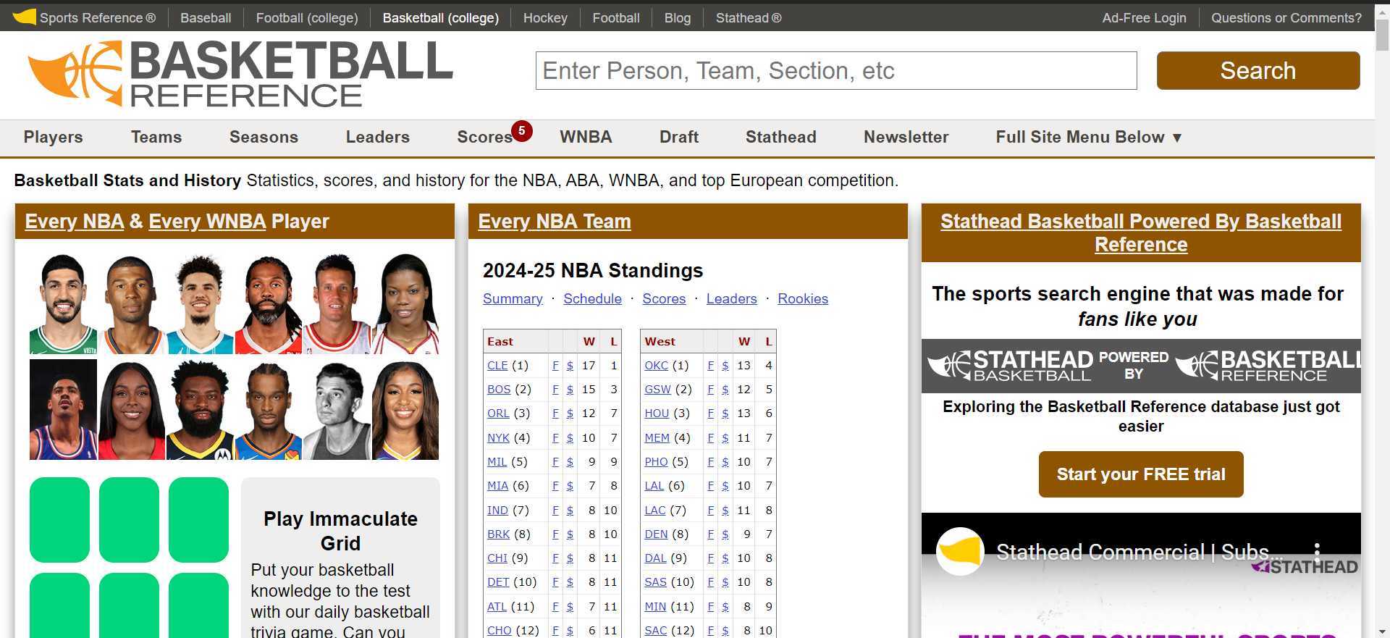
Etapa 1
Para buscar los datos utilizados se utilizó la página web Basketball Reference

Slide 13
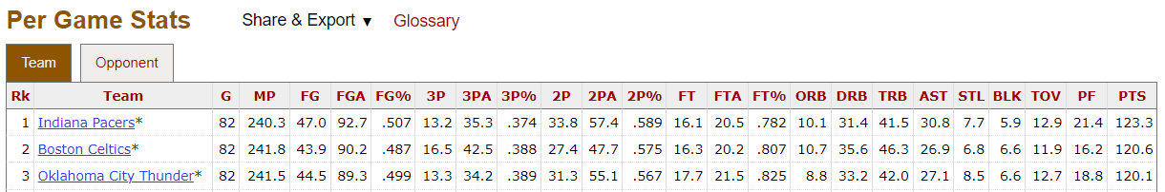
Características por equipo por temporada
Diferentes tablas con muchas estadísticas
por ej:
Tabla de estadísticas “Por juego” para una temporada
donde en total hay 30 equipos..

Slide 14

Distintas tablas:

Slide 15

Distintas tablas:

Slide 16

Distintas tablas:

Slide 17

Distintas tablas:

Slide 18

Distintas tablas:

Slide 19
Características de jugadores por año
Distintas tablas:
Totales (estadísticas acumuladas de toda la temporada)
Por juego
Por 36 minutos
Por 100 posiciones
Avanzadas
Jugada por jugada
Tiros
Tiros ajustados ( porcentaje de tiros efectivos

Slide 20
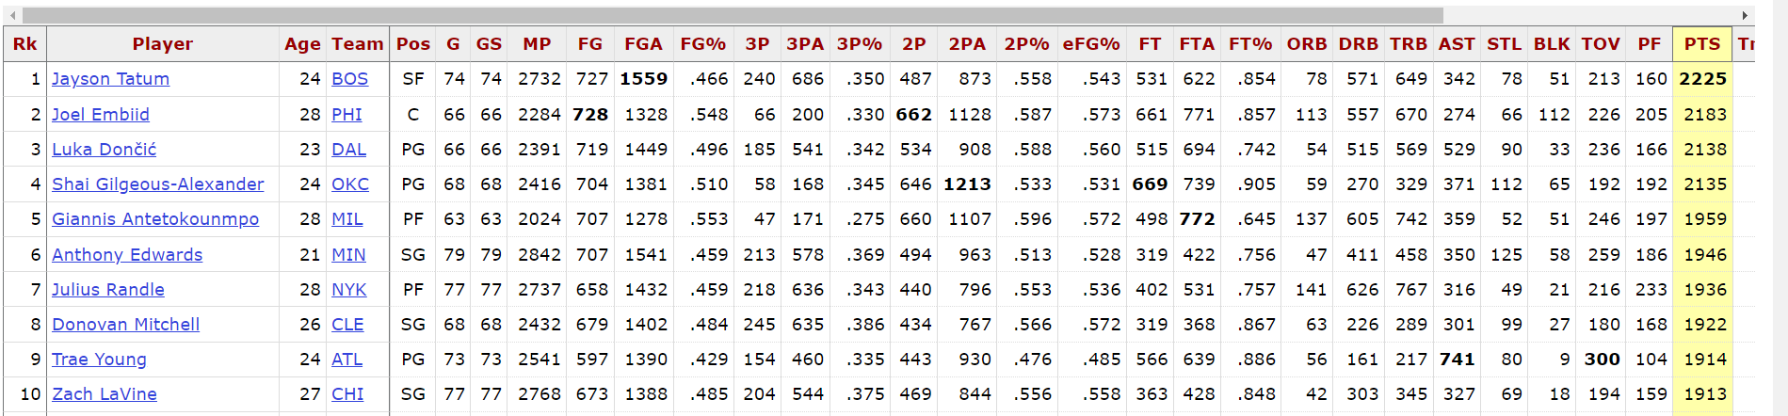
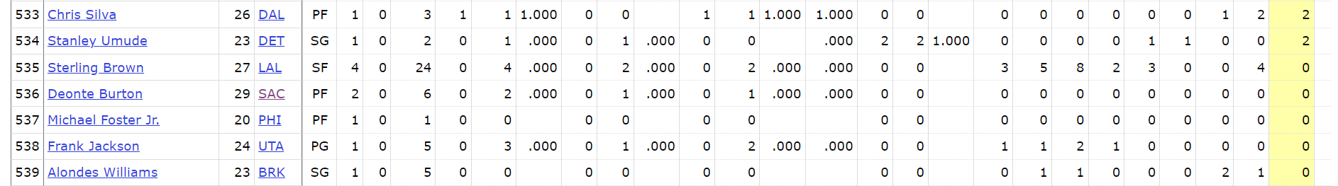
Estadísticas de jugadores por año
En 2023 se obtuvieron estadísticas de 539 jugadores
…

Slide 21
Características de jugadores por año
Entonces si tenemos aproximadamente 500 jugadores por temporada aproximadamente, y 8 tablas de estadísticas distintas.
Más los 32 equipos con sus distintas tablas de estadísticas…
HAY UNA CANTIDAD INMENSA DE DATOS!!!

Slide 22
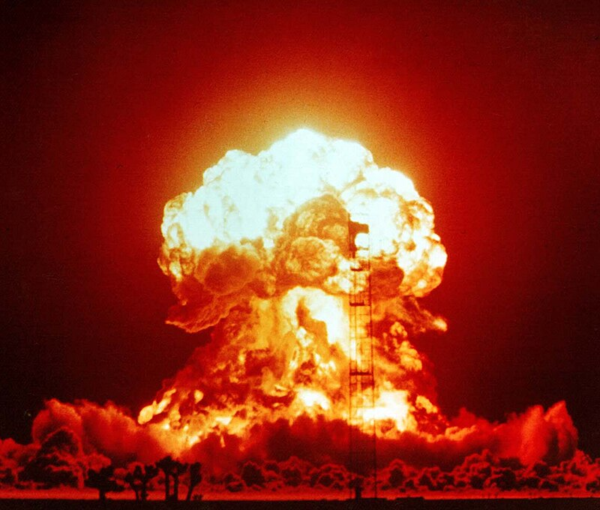

Slide 23
Filtrado
Dos etapas de filtrado:
1. Selección de los N jugadores más relevantes por año
2. Eliminación de estadísticas redundantes

Slide 24

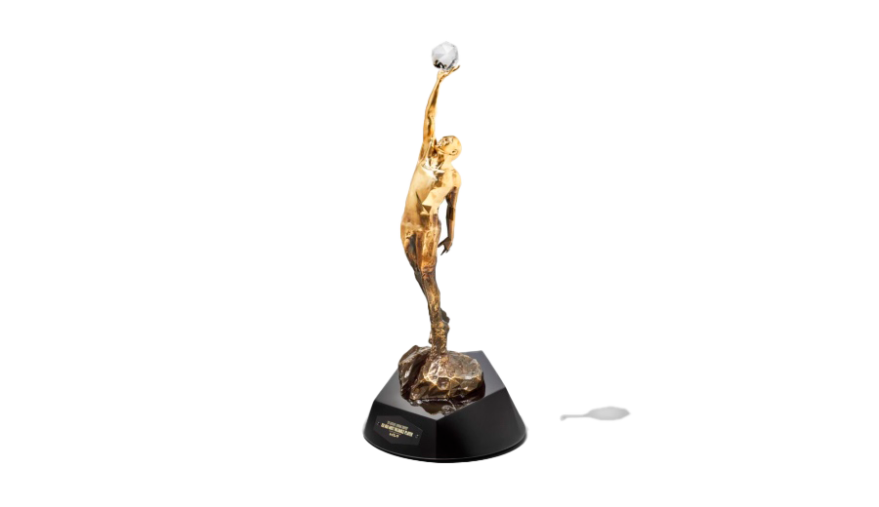
Jugador gana varias veces consecutivas el premio
Disminuye la probabilidad de volverlo a ganar
Existe cierta tendencia a buscar variedad en los ganadores

Slide 25
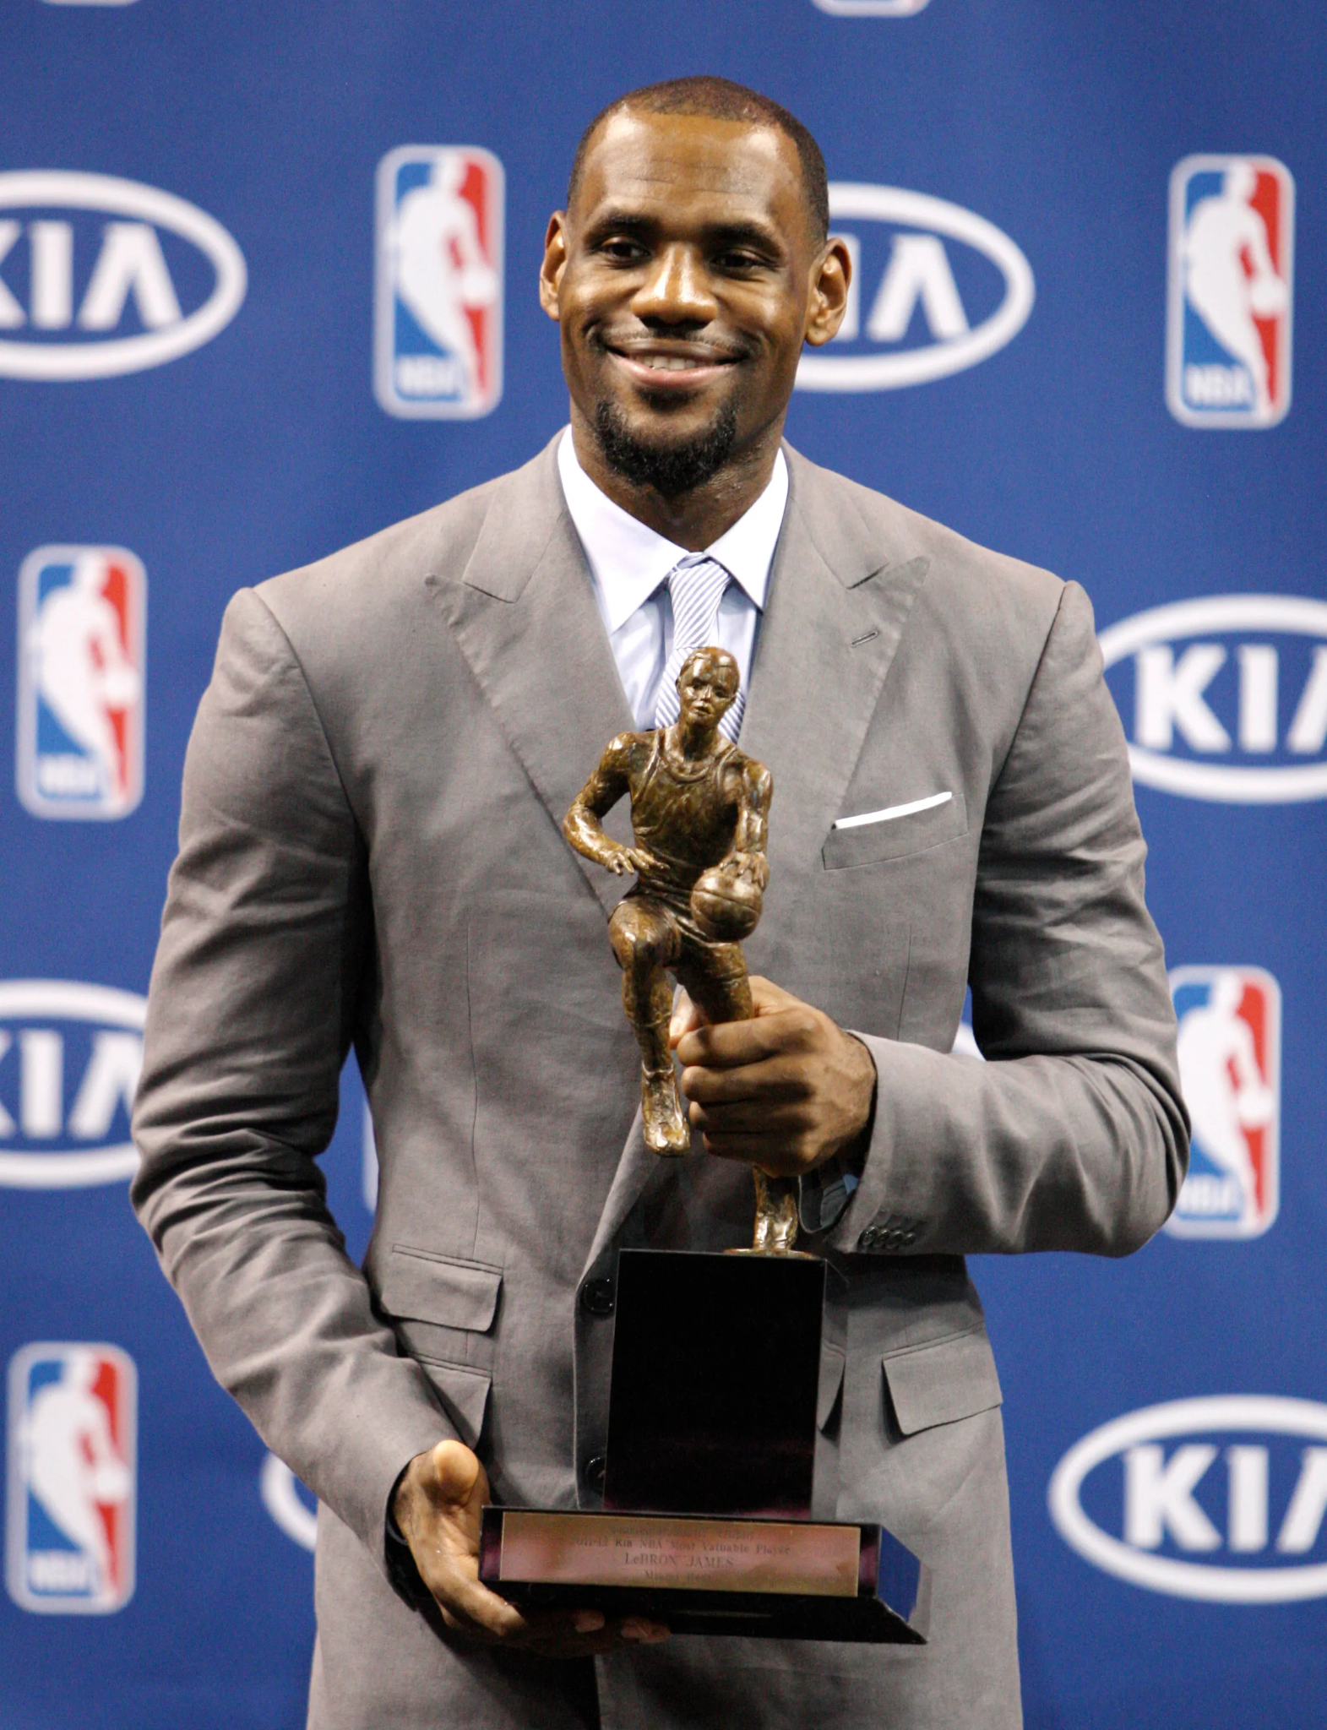
Caso de Lebron James: Ganó 2009 2010 2012 y 2013. Aunque tambien merecia ganar en el año 2011
Se agrego una columna que contiene la cantidad de veces consecutivas que ganó el premio

Slide 26
Normalización de los datos
Cantidad de votos que recibe un jugador
Depende de:
Sus propias estadísticas
Estadísticas de sus competidores
Entonces para representar la correlación de los datos se deben normalizar las estadísticas

Slide 27
Etapas de la implementación del proyecto
Etapa 2:
Entrenamiento del modelo utilizado
Etapa 3:
Análisis de resultados
Etapa 1:
Creación de la base de datos
Etapa 2:
Entrenamiento y prueba

Slide 28
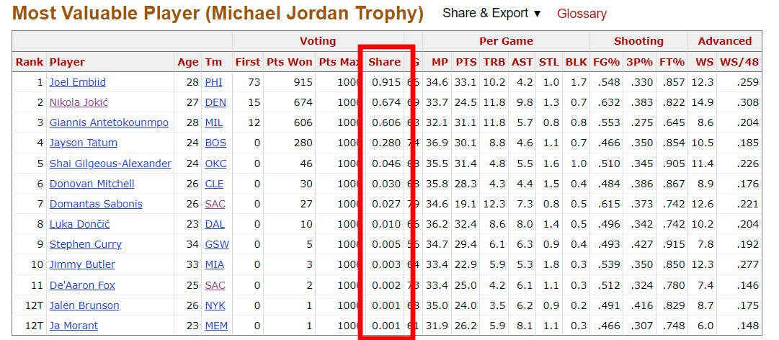
Que buscamos predecir ?

Slide 29
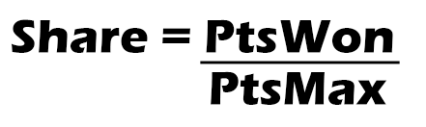
Que significa la columna share?
La columna "Share" en la tabla representa la proporción de votos obtenidos por un jugador en relación al total posible.

Slide 30
Cómo medimos que tan bueno es el modelo?
Para cada año se tienen 100 patrones de entrenamiento. Para cada uno calcular con el modelo el share
Ordenar los valores de share de forma descendiente para obtener un ranking.
Comparar el ranking obtenido con el ranking real. El primero de cada ranking es el MVP
Si el MVP coincide en ambas tablas, la predicción fue correcta
Si el MVP no coincide, la predicción fue incorrecta y se revisa por cuanto lo fue.
Se realiza para cada año
Se promedia el porcentaje de acierto de todos los años

Slide 31
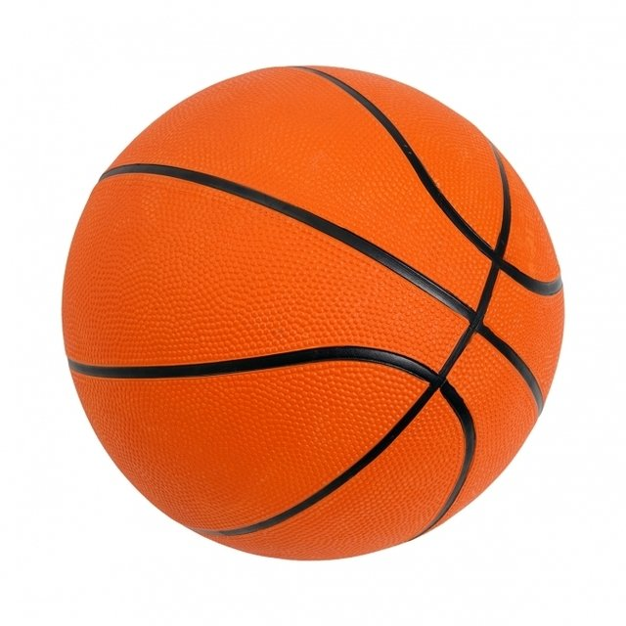
Selección de patrones para el entrenamiento
1980 - 2014: Entrenamiento
2014 - 2024: Testeo
Con las 80 características seleccionadas desde 1980!!!

Slide 32
Primera prueba: Perceptrón Multicapa
Parámetros Variables:
Cantidad de capas ocultas
Cantidad de neuronas en las capas ocultas
Funcion de activacion

Slide 33
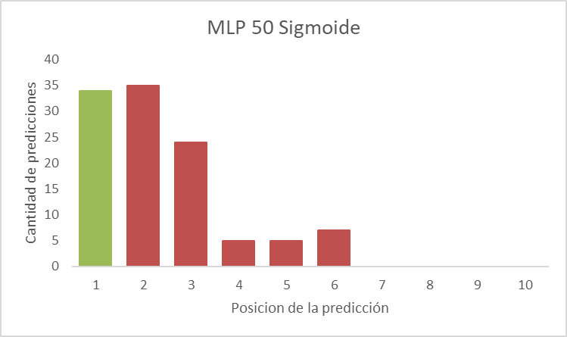
Primera prueba: Perceptrón Multicapa
1 Capa oculta de 50 neuronas con
función de activación sigmoide

Slide 34
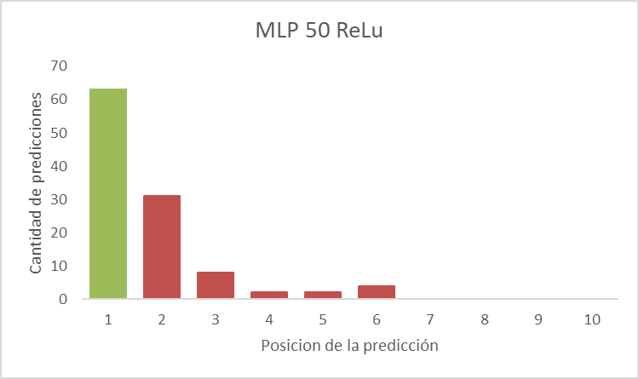
Primera prueba: Perceptrón Multicapa
1 Capa oculta de 50 neuronas con
función de activación ReLu (default de SKLearn)

Slide 35
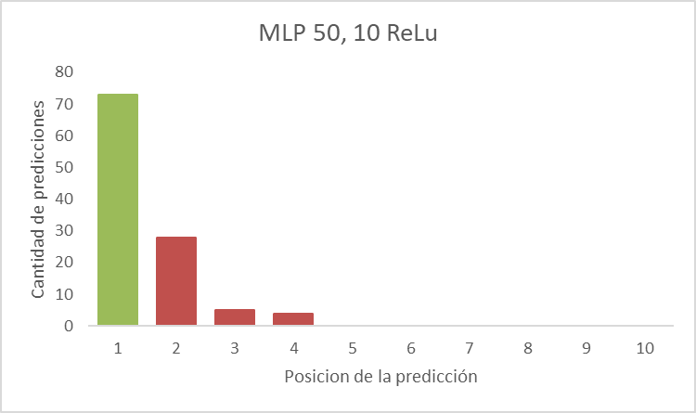
Primera prueba: Perceptrón Multicapa
2 capas ocultas con 50 y 10 neuronas con
función de activación ReLu (default de SKLearn)

Slide 36
Primera prueba: Perceptrón Multicapa
1 Capa oculta de 50 neuronas con
función de activación sigmoide
1 Capa oculta de 50 neuronas con
función de activación ReLu
2 capas ocultas con 50 y 10 neuronas con
función de activación ReLu (default de SKLearn)

Slide 37
Segunda prueba: Random Forest
Parámetros Variables:
Cantidad de árboles en el bosque
Profundidad del árbol

Slide 38
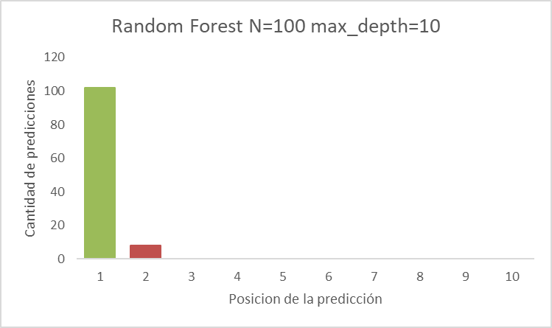
Segunda prueba: Random Forest
100 árboles de decisión y 10 de profundidad máxima

Slide 39
Random Forest vs Multicapa

Slide 40
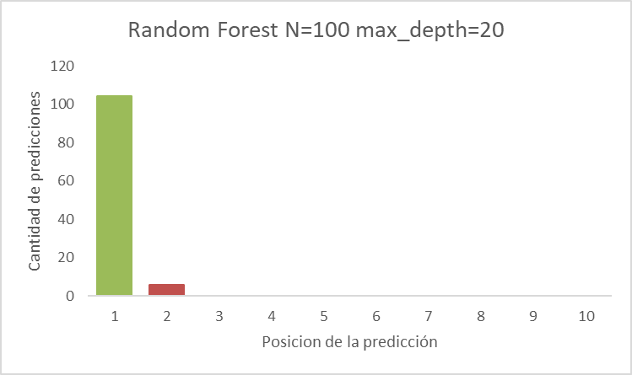
Segunda prueba: Random Forest
100 árboles de decisión y 20 de profundidad máxima

Slide 41
Etapas de la implementación del proyecto
Etapa 2:
Entrenamiento del modelo utilizado
Etapa 3:
Análisis de resultados
Etapa 1:
Creación de la base de datos
Etapa 2:
Entrenamiento y prueba

Slide 42
Mejor modelo: Random Forest 100 árboles 20 de profundidad
Mejor modelo: Random Forest 100 árboles 20 de profundidad
Tasa de acierto: 94,5%
Etapa 3

Slide 43
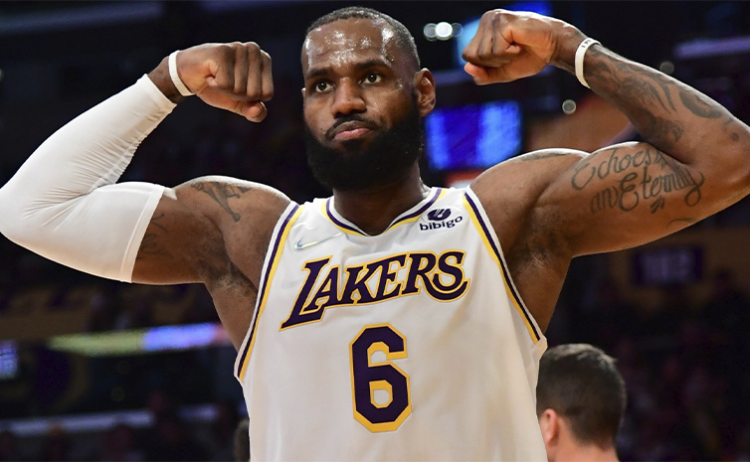
Mejor modelo: Random Forest 100 árboles 20 de profundidad
Tasa de acierto: 94,5%
Etapa 3

Slide 44
Etapa 3 Análisis de resultados
A qué se debe la tasa de acierto? Posibles motivos:
Buena seleccion de caracteristicas
Normalización anual de las estadísticas
Propiedades del random forest
Alta dependencia del premio hacia las estadísticas

Slide 45
Etapa 3 Análisis de resultados
Utilizando este modelo además se puede predecir:
Jugador defensivo del año
Novato del año
Sexto hombre del año (mejor suplente)
Y más…

